Slide 1

Equipo 7
Ignacio Vidaurreta
Lóránt Mikolás
Nicolás Benenzon
Lautaro Pinilla

Slide 2

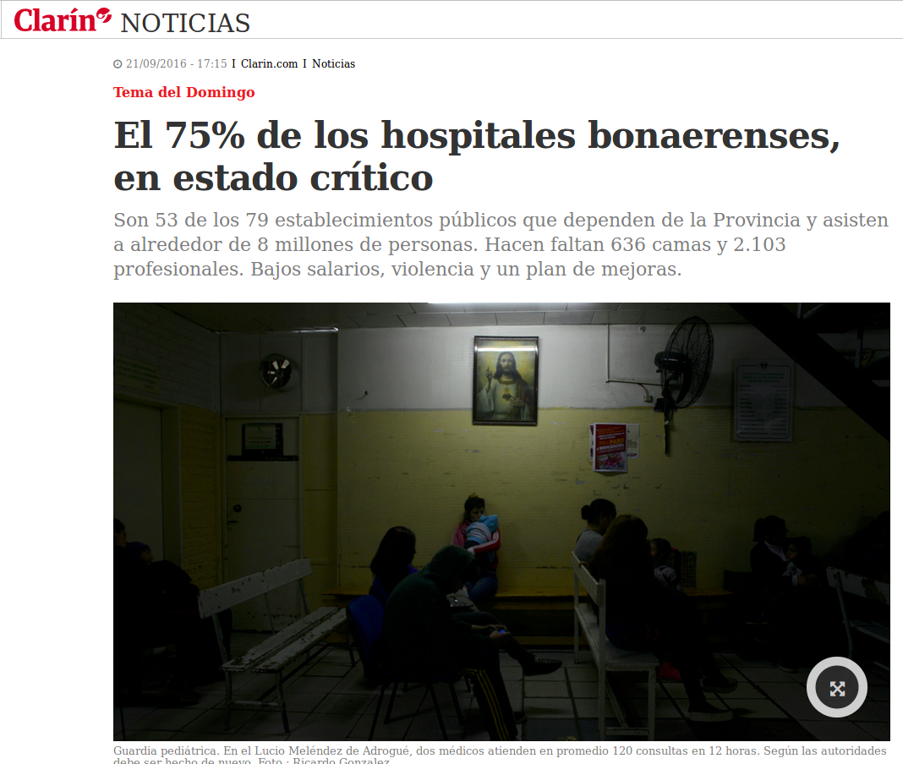
Sabían qué…?

Slide 3


Slide 4

Objetivos
Centralización
Gamification

Slide 5
Demo!

Slide 6
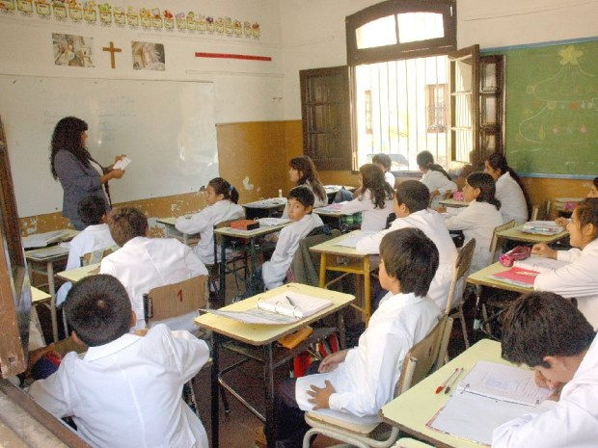
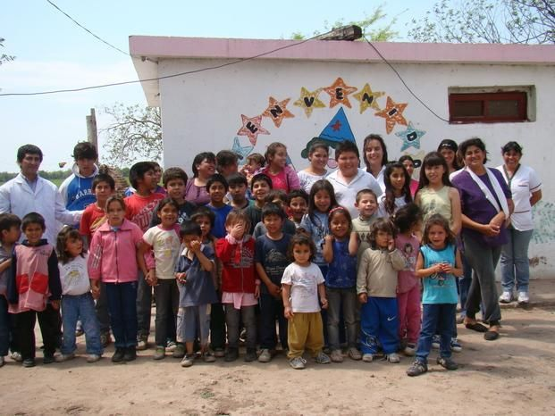
Conclusiones

